Slide 1
Stimulerend kiezen
Een blik op de wereld van de industrie

Slide 2

--
INDUSTRIE
+

Slide 3
5 RONDES
Industrie in België
Binnenkijken in een bedrijf
Wie doet wat in de industrie?
Veiligheid, kwaliteit, duurzaamheid en meer
Talenten en interesses

Slide 4

Praktisch
Teams vormen
Teamnaam bedenken
Per ronde antwoorden noteren
Antwoorden van ander team verbeteren
Score bijhouden ⇨ winnend team?

Slide 5
Stimulerend kiezen
INDUSTRIE IN BELGIE

Slide 6
1. De Soorten industrie in belgie

Slide 7
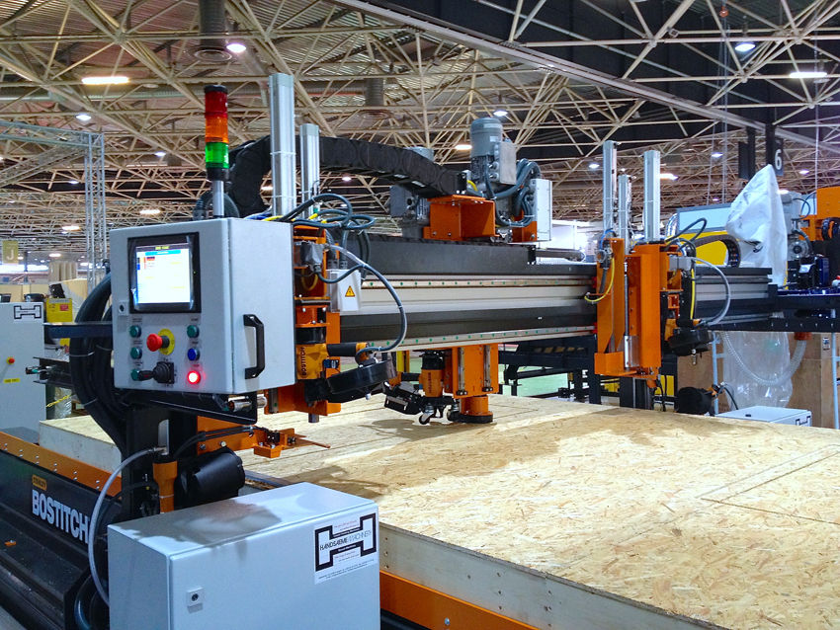
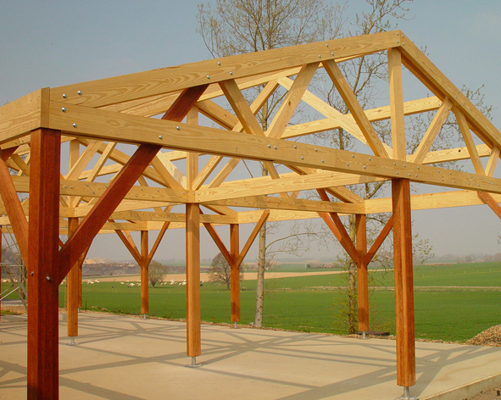
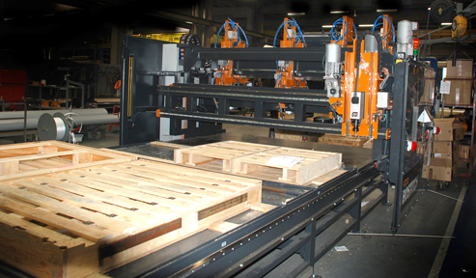
1.

Slide 8
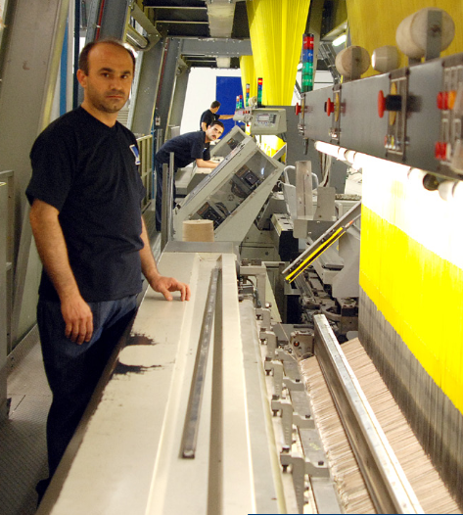

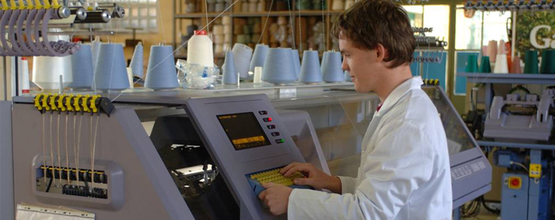
2.

Slide 9
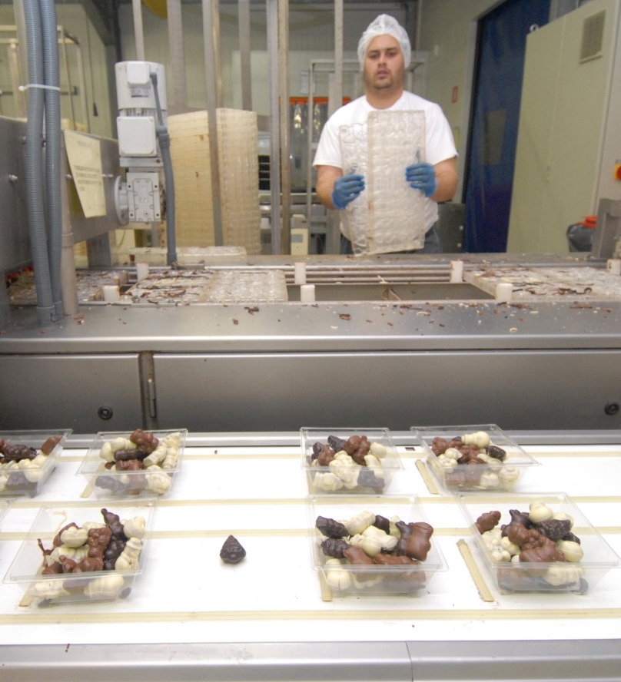
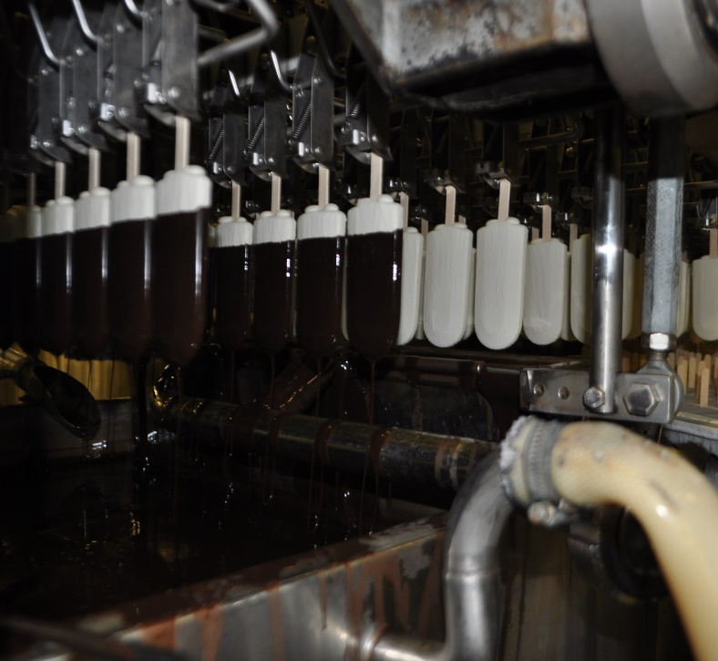
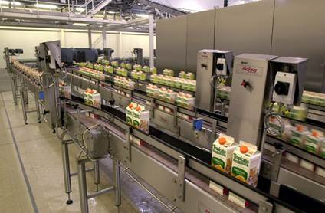
3.

Slide 10
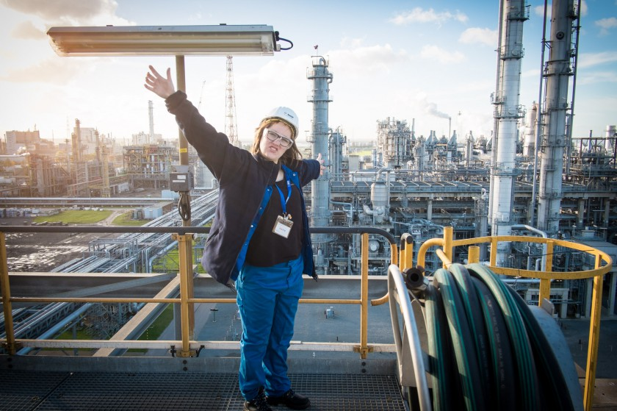
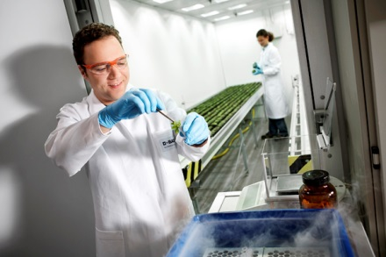
4.

Slide 11
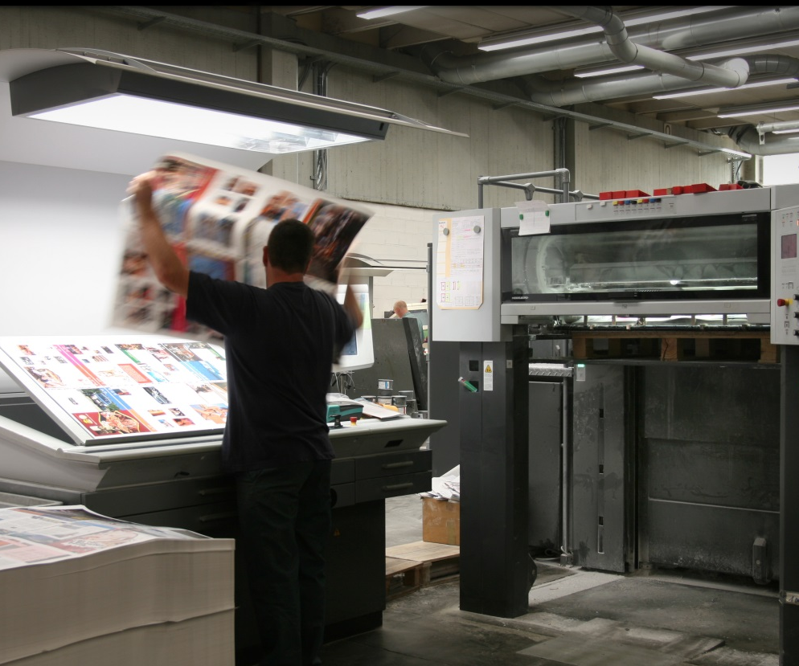
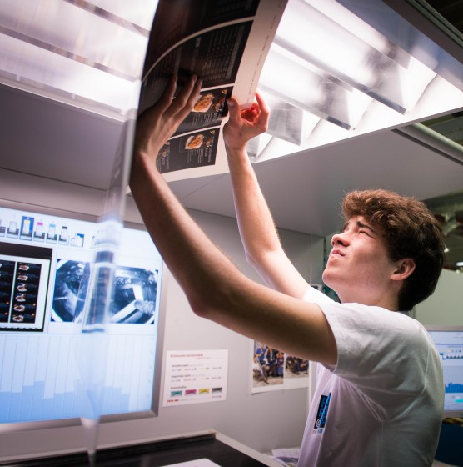
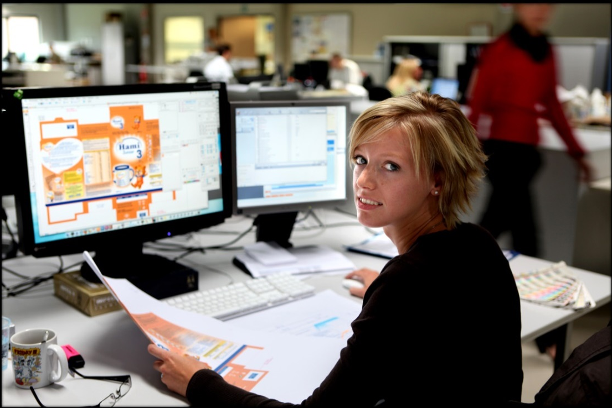
5.

Slide 12
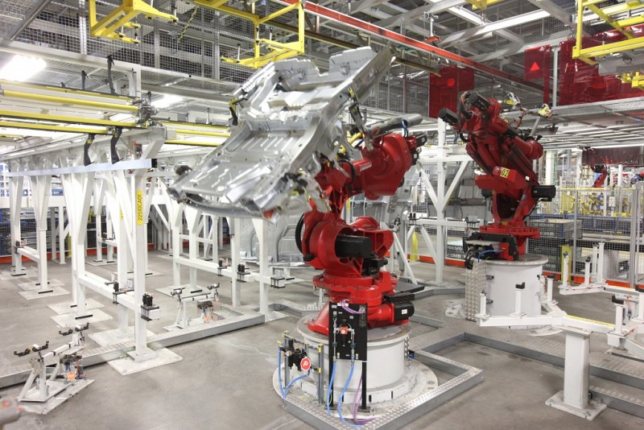
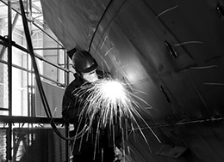
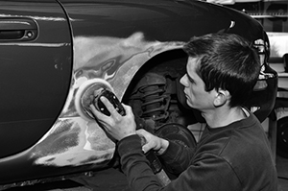
6.

Slide 13

oplossing

Slide 14
1.
Houtnijverheid

Slide 15
2.
Kleding- en textielindustrie

Slide 16
3.
Voedingsindustrie

Slide 17
4.
Chemie en petroleum

Slide 18
5.
Media, drukkerij- en uitgeverijsector

Slide 19
6.
Metaalindustrie

Slide 20
2. de verschillende sectoren

Slide 21
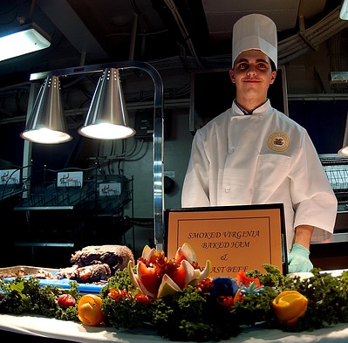
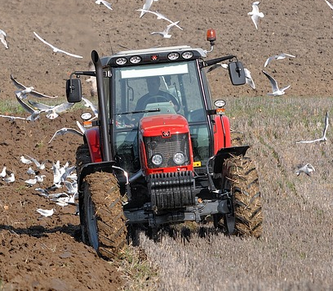
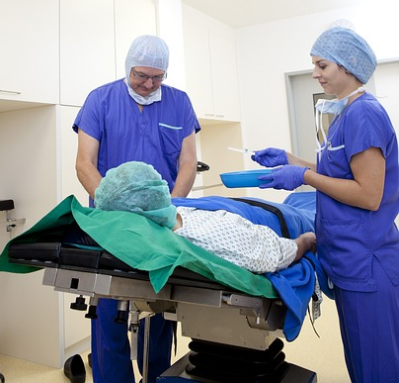
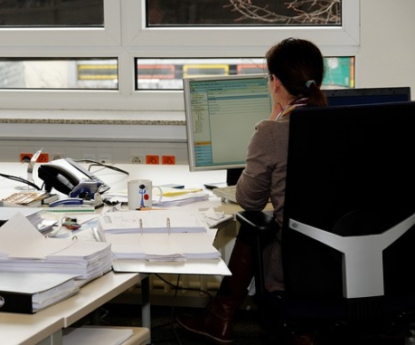
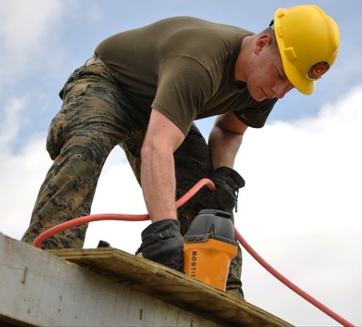
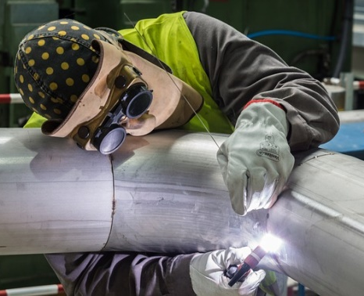
Sectoren in België
1. Bouw
2. Chemie en petroleum
3. Diensten aan ondernemingen en personen
4. Distributie (bv. grote winkelketens)
5. Financiële sector
6. Gas en elektriciteit (voorziening)
7. Horeca, sport en ontspanning
8. Houtnijverheid
9. Kleding- en textielindustrie
10. Land- en tuinbouw, bosbouw en zeevisserij
11. Media, drukkerij- en uitgeverijsector
12. Metaalindustrie
13. Overheid
14. Papier- en kartonsector
15. Social profit (bv. ziekenhuizen)
16. Steen- en glasindustrie
17. Vervoer, transport en logistiek
18. Voedingsindustrie

Slide 22
oplossing

Slide 24
Stimulerend kiezen
BINNENKIJKEN IN EEN BEDRIJF

Slide 25
1. Afdelingen in een bedrijf

Slide 26


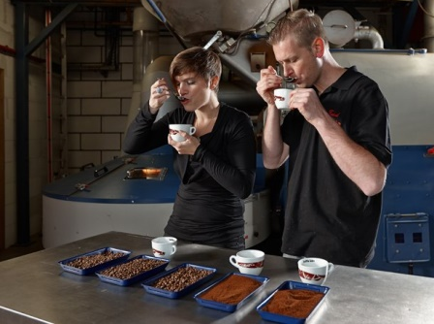
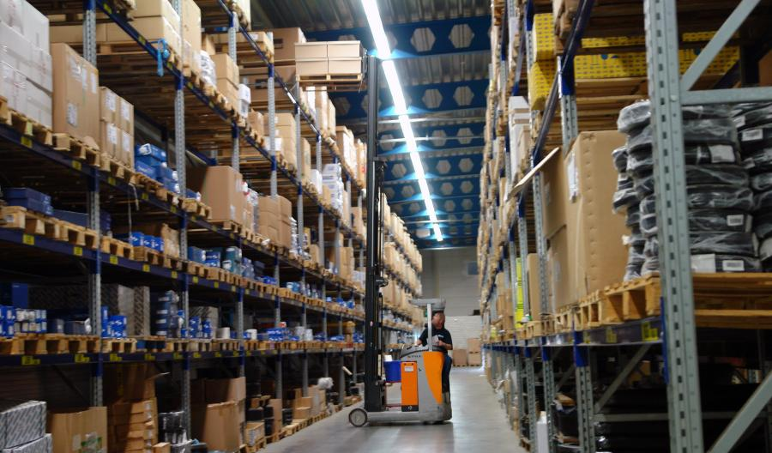
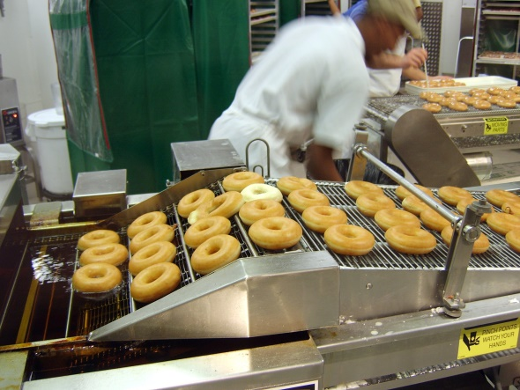
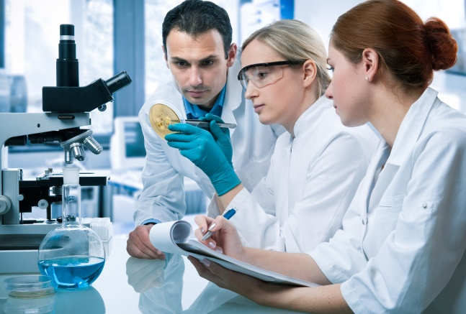
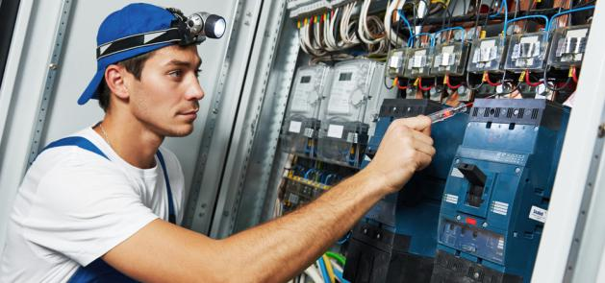
administratie marketing
kwaliteit magazijn productie
ontwikkeling onderhoud

Slide 27
O | N | L | A | W | K | E | K | P
J | D | I | G | N | I | T | R | R
D | E | T | E | I | E | E | A | O
U | R | K | E | T | I | I | M | D
O | H | K | L | I | T | T | C | U
M | A | I | W | N | A | R | T | I
N | G | A | T | G | N | I | S | T
J | I | Z | N | O | I | M | D | A
administratie
marketing
kwaliteit
productie
magazijn
ontwikkeling
onderhoud

Slide 28
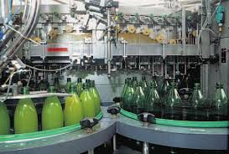
Vraag 1
Voedingsindustrie
Deze afdeling zorgt voor het maken van frisdranken. Verschillende kleine stappen zorgen samen voor een afgewerkt product. Eerst bereiden ze siroop.
Dan mengen ze water, koolzuur en siroop.
Tenslotte vullen ze de flessen.

Slide 29
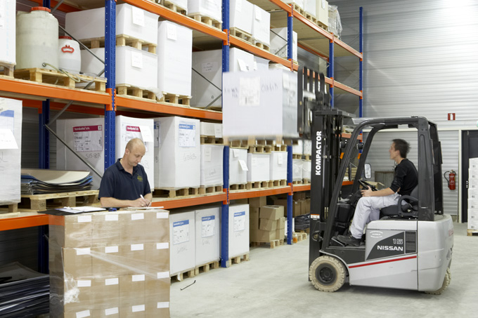
Vraag 2
Media, drukkerij- en
uitgeverijsector
Hier wordt papier geleverd in grote rollen. Deze worden uitgepakt, geregistreerd en gesorteerd. Daarna worden ze opgeslagen volgens een codesysteem. Ook tijdschriften worden hier gestapeld op paletten, zodat ze later kunnen vertrekken naar de winkels.

Slide 30
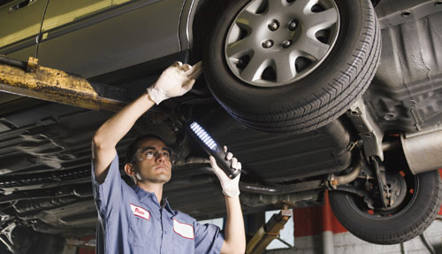
Vraag 3
Metaalindustrie
Deze afdeling zorgt ervoor dat de machines en robots in de productielijn van de autofabriek niet stilvallen. Zij proberen problemen aan onderdelen van machines te voorkomen en te herstellen.

Slide 31
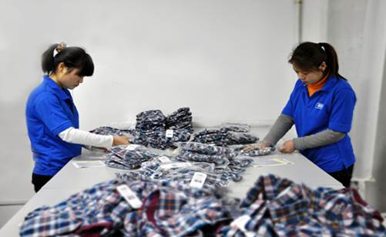
Vraag 4
Kleding- en textielindustrie
Deze afdeling organiseert controles tijdens het productieproces. Afwijkingen aan de gemaakte stoffen of kledingstukken worden opgespoord en aangeduid als “herstelwerk” of als “afval”. De opgemerkte fouten worden nauwkeurig genoteerd.

Slide 32
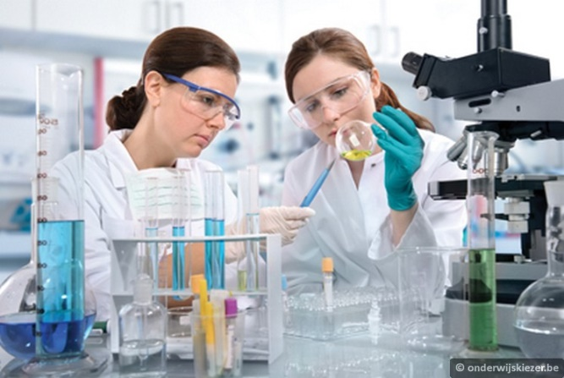
Vraag 5
Chemie en petroleum
Dit wordt ook wel de R&D-afdeling genoemd. Hier worden nieuwe geneesmiddelen ontworpen. Tijdens het ontwerpproces moet men rekening houden met verschillende kwaliteitseisen en met de veiligheid van de patiënten.

Slide 33

Vraag 6
Houtnijverheid
Deze afdeling in houtbedrijf
Klopterop heeft verschillende taken:
bv. aankoop van hardhout, personeelsgegevens bijhouden, facturen opmaken en vervoer regelen. Deze mensen houden alle informatie over producten, klanten en personeel bij. De gegevens worden regelmatig aangepast op papier of op de computer.

Slide 34
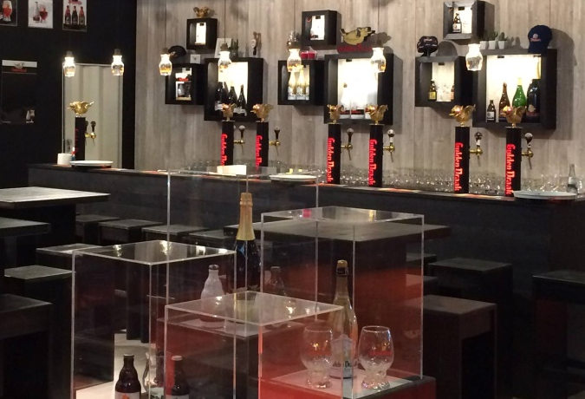
Vraag 7
Steen- en glasindustrie
Deze afdeling organiseert marktonderzoeken om de vraag en de wensen van de klanten naar drinkglazen vast te stellen. Deze mensen staan ook in voor het maken van reclame voor de producten. Zo stellen zij nieuwsbrieven, folders en een website op en gaan zij naar beurzen om hun producten aan te prijzen.

Slide 35
Vraag 8
Welke 3 letters blijven er over in het rooster? Welke Engelstalige afkorting vormen ze?
O | N | L | A | W | K | E | K | P
J | D | I | G | N | I | T | R | R
D | E | T | E | I | E | E | A | O
U | R | K | E | T | I | I | M | D
O | H | K | L | I | T | T | C | U
M | A | I | W | N | A | R | T | I
N | G | A | T | G | N | I | S | T
J | I | Z | N | O | I | M | D | A

Slide 36
oplossing

Slide 37
Vraag 1
Voedingsindustrie
Deze afdeling zorgt voor het maken van … een afgewerkt product.
PRODUCTIE

Slide 38
Vraag 2
Media, drukkerij- en uitgeverijsector
Hier wordt papier geleverd … uitgepakt, geregistreerd en gesorteerd. Daarna worden ze opgeslagen … gestapeld op paletten.
MAGAZIJN

Slide 39
Vraag 3
Metaalindustrie
… machines en robots in de productielijn … niet stilvallen. Zij proberen problemen aan onderdelen van machines te voorkomen en te herstellen.
ONDERHOUD

Slide 40
Vraag 4
Kleding- en textielindustrie
… controles tijdens het productieproces. Afwijkingen … opgespoord en aangeduid. De opgemerkte fouten worden nauwkeurig genoteerd.
KWALITEIT

Slide 41
Vraag 5
Chemie en petroleum
… R&D-afdeling … nieuwe middelen ontworpen. … rekening houden met verschillende kwaliteitseisen en met de veiligheid.
(ONDERZOEK EN) ONTWIKKELING

Slide 42
Vraag 6
Houtnijverheid
… Deze mensen houden alle informatie over producten, klanten en personeel bij. De gegevens worden regelmatig aangepast.
ADMINISTRATIE

Slide 43
Vraag 7
Steen- en glasindustrie
… marktonderzoeken om de vraag en de wensen van de klanten … reclame voor de producten.
MARKETING

Slide 44
Vraag 8
Welke 3 letters blijven er over in het rooster? Welke Engelstalige afkorting vormen ze?
JIT = Just-In-Time
O | N | L | A | W | K | E | K | P
J | D | I | G | N | I | T | R | R
D | E | T | E | I | E | E | A | O
U | R | K | E | T | I | I | M | D
O | H | K | L | I | T | T | C | U
M | A | I | W | N | A | R | T | I
N | G | A | T | G | N | I | S | T
J | I | Z | N | O | I | M | D | A

Slide 45
2. Productieproces van LEGO

Slide 46
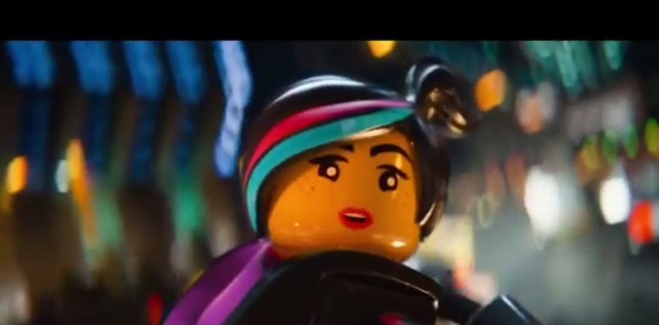
Filmpje

Slide 47
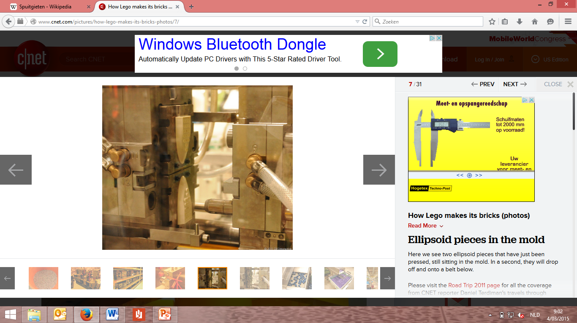
A) Spuitgieten in een matrijs

Slide 48
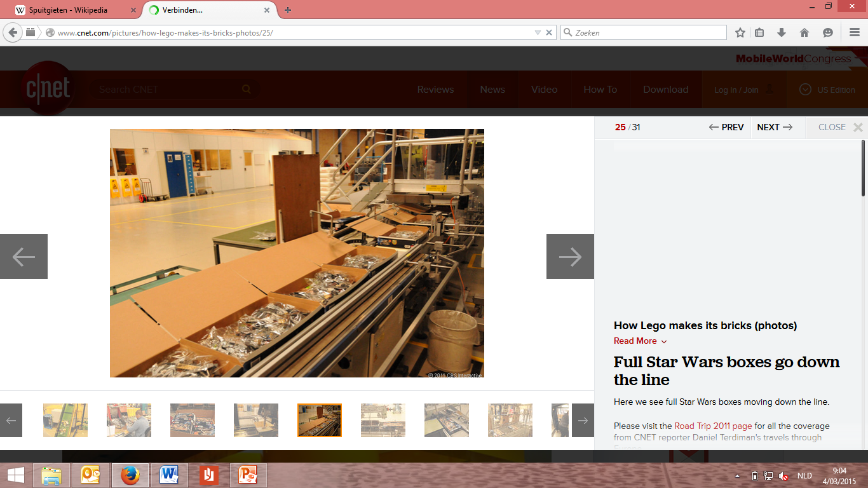
b) verpakken

Slide 49
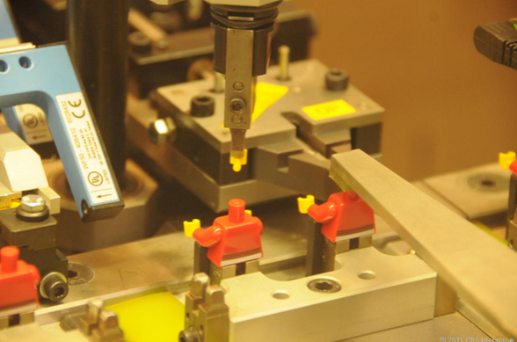
C) Decoreren en assembleren

Slide 50
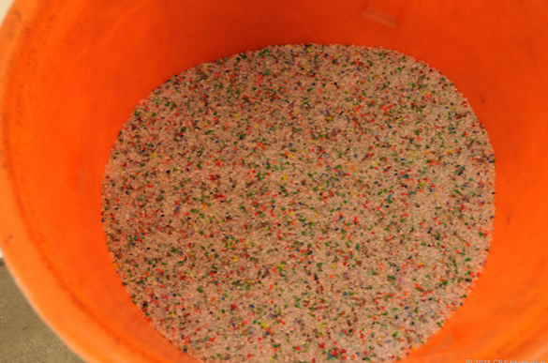
D) Plastickorrels mengen

Slide 51
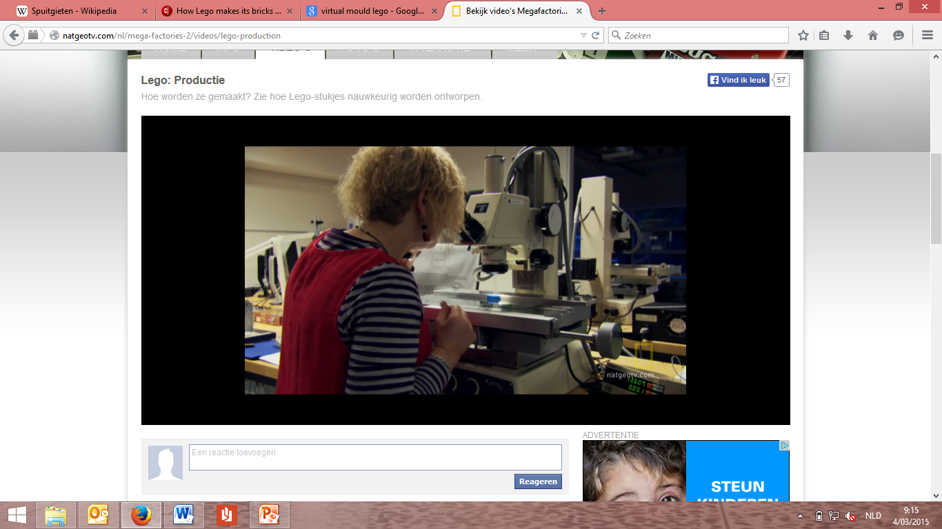
E) Kwaliteit controleren

Slide 52
A) Spuitgieten in een matrijs | D) Plastickorrels mengen
B) Verpakken | E) Kwaliteit controleren
C) Decoreren en assembleren

Slide 53
oplossing

Slide 54
1
4
D) Plastickorrels mengen | E) Kwaliteit controleren
A) Spuitgieten in een matrijs | B) Verpakken
C) Decoreren en assembleren
2
5
3

Slide 55
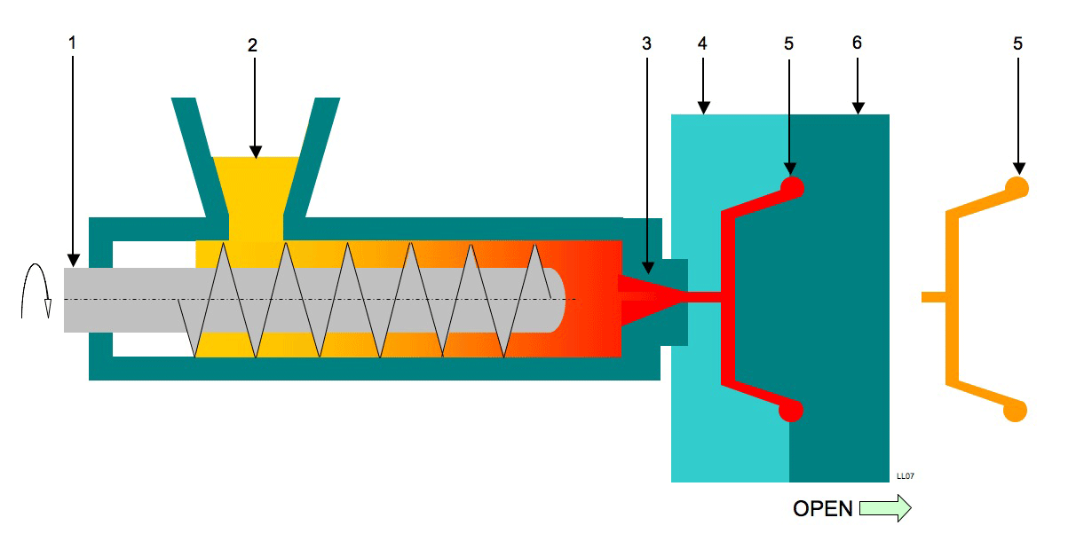
Spuitgiet proces
1 Doseerschroef
2 Granulaat
3 Inspuitopening (spuitmond)
4 Matrijs (onderdeel)
5 Product
6 Matrijs (bovendeel)
Bron: http://nl.wikipedia.org/wiki/Spuitgieten

Slide 56
Stimulerend kiezen
WIE DOET WAT IN DE INDUSTRIE?

Slide 57
Lijst met mogelijke antwoorden
kwaliteitscontroleur | onderhoudsmecanicien
laborant | ploegbaas
lasser | procesoperator
magazijnmedewerker | productontwikkelaar
matrijzenbouwer | veiligheidsadviseur

Slide 58
1. Voor welke functie werd deze vacature opgemaakt?
Samen met enkele collega’s sta je in voor het onderhoud.
Hieronder volgt een korte taakomschrijving:
opzoeken en oplossen van elektrische of mechanische defecten
zorgen voor een preventief onderhoud van het machinepark (controleren, aanspannen, smeren, uitmeten, vervangen, enz.)
verbeteren van de installaties
uitvoeren van constructiewerkzaamheden, montage, lassen, …
Gezocht profiel
diploma secundair onderwijs, richting mechanica-elektromechanica
zelfstandig
gemotiveerd en stipt
flexibel

Slide 59
2. Welke functie wordt beschreven in dit document?
Basisactiviteiten | Specifieke activiteiten
- Werkt in teamverband - Alle activiteiten gebeuren strikt volgens vooraf bepaalde regels - Werkt veilig en milieubewust in een laboratorium - Volgt belangrijke ontwikkelingen op om ze toe te passen op het werk - Vult de juiste documenten in om de stalen te kunnen onderzoeken | - Neemt stalen op de voorgeschreven manier - Voert metingen en/of analyses uit - Verwerkt de resultaten van de analyses en maakt hiervan een rapport
Kennis | Vaardigheden
- Kennis van gebruik van laboratoriummateriaal - Kennis van chemie, fysica, biologie - Kennis van regels over hygiëne, veiligheid, kwaliteit en milieu - Kennis van wetenschappelijk taalgebruik | Cognitieve vaardigheden - Het kunnen samenwerken met collega’s - Het kunnen uitvoeren van metingen en analyses - Het kunnen vergelijken van meetresultaten met norm- of richtwaarden Probleemoplossende vaardigheden - Het kunnen oordelen over de kwaliteit van de bestelling Motorische vaardigheden - Het kunnen sorteren en verwijderen van afval volgens de regelgeving - Het kunnen uitvoeren van basisonderhoud

Slide 60
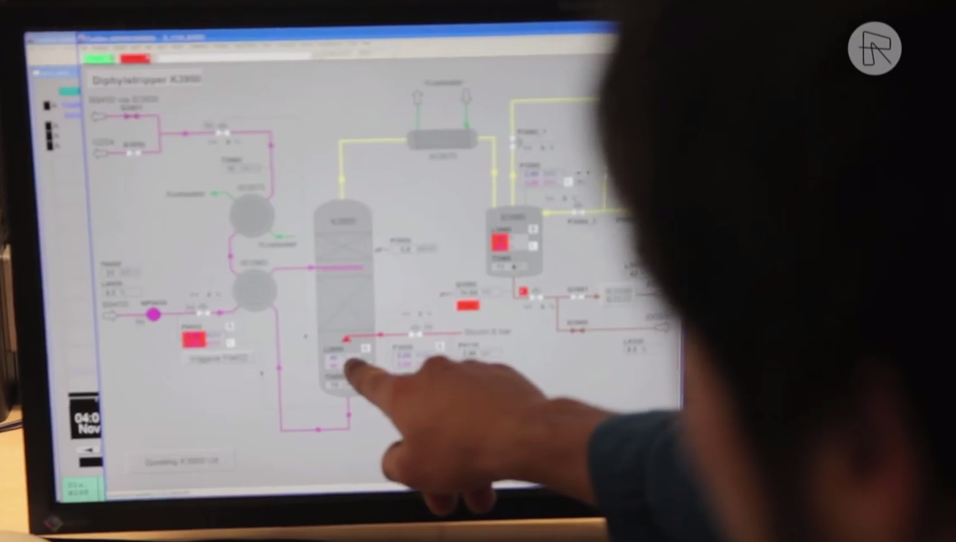
3. Bekijk het filmpje

Slide 61


3. Welke taak hoort niet bij een procesoperator?
Je kent alle machines hun functie en bewaakt het proces vanuit de controlekamer en van aan de installatie zelf.
Je ontwerpt en ontwikkelt nieuwe producten.
Je vult je diploma aan met training tijdens de job zelf.

Slide 62
4. Voor welke functie werd deze vacature opgemaakt?
Functieomschrijving
Je controleert het eindproduct en zoekt naar onregelmatigheden of fouten.
Dagelijks voer je gewichts- en kleurcontroles uit en
je vergelijkt de resultaten met de opgelegde normen.
Je controleert de kwaliteit van teruggebrachte producten.
Je waakt mee over de orde en netheid op de werkvloer.
Profiel
Je beschikt over een diploma secundair onderwijs in een technische richting.
Je hebt zin voor kwaliteit en verantwoordelijkheid.
Je werkt nauwkeurig en ordelijk.
Je bent een teamplayer en je kan ook zelfstandig werken.
Je bent bereid om te werken in 4 ploegen (dag-, vroege-, late- en nachtploeg).

Slide 63
5. Welke functie kan je invullen in de getuigenis?
“Na mijn studies elektriciteit kon ik meteen beginnen in het bedrijf. 5 jaar lang heb ik het vak geleerd van een ervaren collega. Daarnaast ontwikkelde ik mezelf verder door deel te nemen aan opleidingen.
Sinds ik hier begon, ben ik enorm gegroeid binnen het bedrijf. Ik heb verschillende niveaus doorlopen, en ik werk nu als _ _ _ _ _ _ _ _ _ . Een geweldige stap vooruit!
Ik ben nu verantwoordelijk voor een 10-tal collega’s en sta in voor de planning van hun activiteiten.”

Slide 64
oplossing

Slide 65
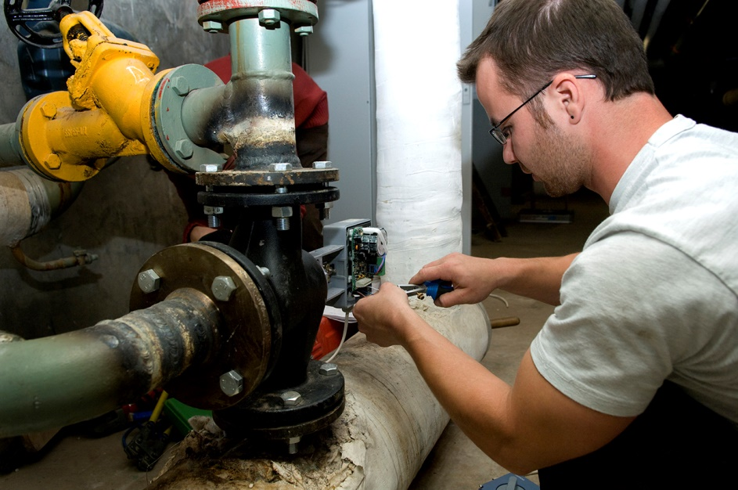
1. Voor welke functie werd deze vacature opgemaakt?
Onderhoudsmecanicien
Hij of zij staat in voor de goede werking van de werktuigen en machines, voorkomt defecten of herstelt ze. De onderhoudsmecanicien helpt ook bij het installeren en het opstarten van de machines. Onderhoudsmecaniciens
kunnen werken in
verschillende industriële
bedrijven, zoals bv.
de houtindustrie of
de voedingsindustrie.

Slide 66
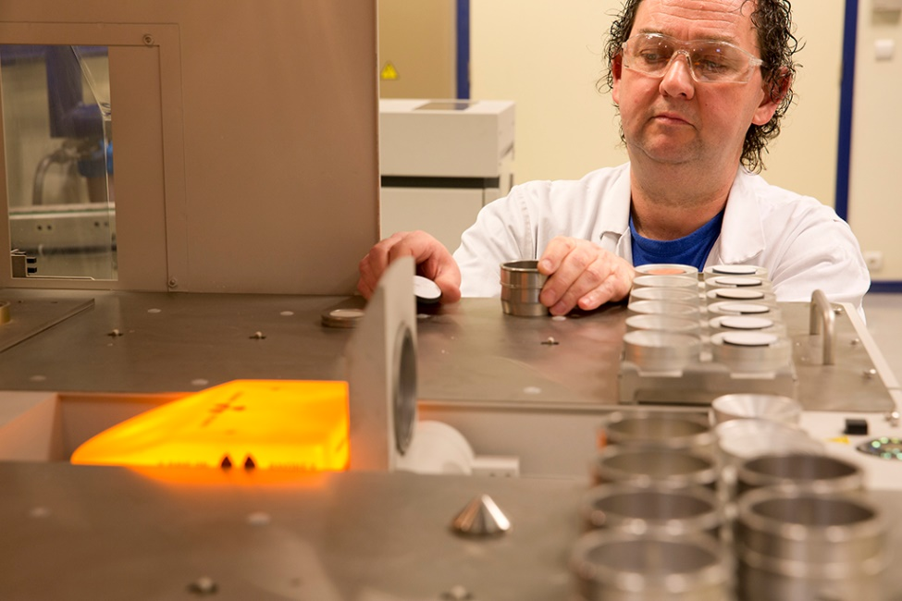
2. Welke functie wordt beschreven in dit document?
Laborant
Een laborant onderzoekt op welke manier een product nog beter kan gemaakt worden en helpt bij de ontwikkeling van nieuwe producten. Hij of zij voert verschillende experimenten uit en spitst zich ook toe op de controle van de kwaliteit van de producten die het bedrijf maakt.

Slide 67
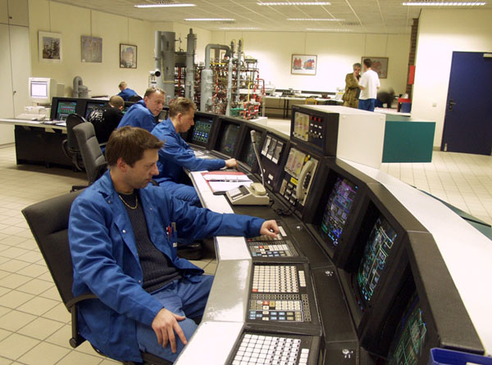
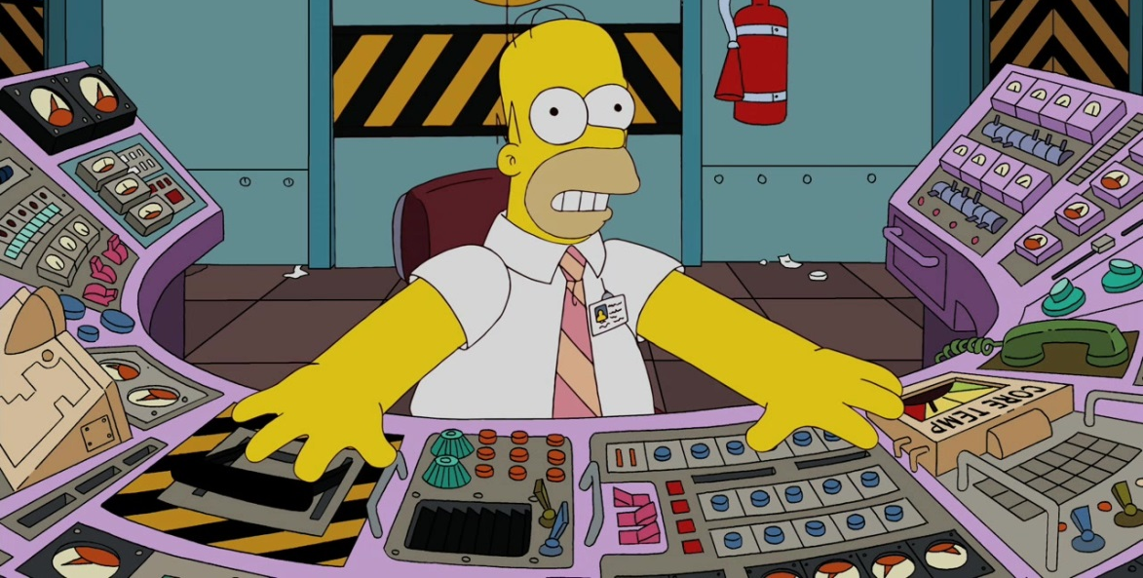
3. Welke taak hoort niet bij een procesoperator?

Slide 68
3. Welke taak hoort niet bij een procesoperator?
Antwoord B hoort eerder bij de R&D–afdeling.
Procesoperator
Deze persoon is verantwoordelijk voor de goede werking van alle productielijnen. Hij of zij volgt de verschillende productieoperatoren op en overlegt met hen. De procesoperator waakt over de kwaliteit, veiligheid en totale productie. Hij of zij kan goed overleggen en is een teamspeler.

Slide 69
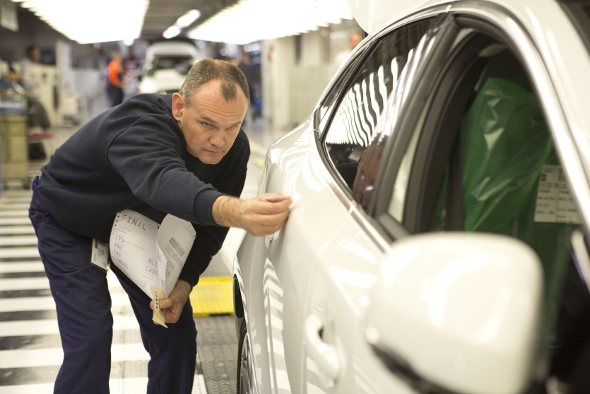
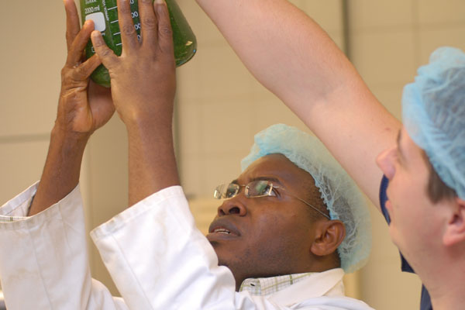
4. Voor welke functie werd deze vacature opgemaakt?
Kwaliteitscontroleur
Hij of zij bewaakt de kwaliteit van een product en is verantwoordelijk voor de kwaliteitscontroles bij de eindproducten. De kwaliteitscontroleur probeert ook de werkwijzen te verbeteren. Deze persoon kan goed leiding geven, meerdere activiteiten tegelijk volgen en overleggen.

Slide 70
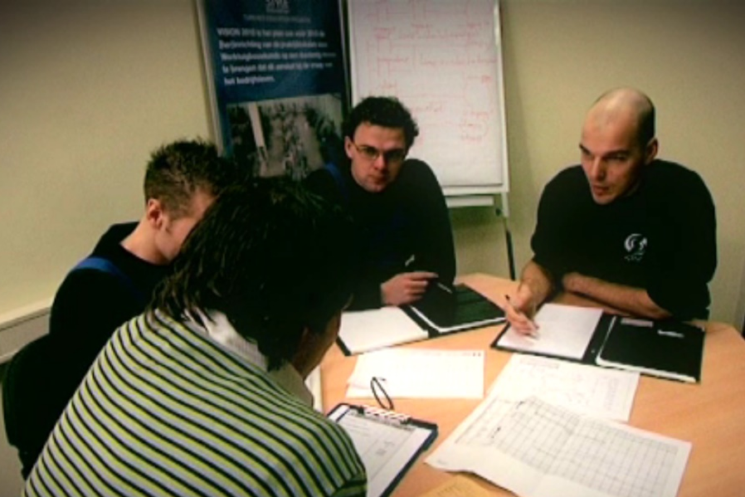
5. Welke functie kan je invullen in de getuigenis?
Ploegbaas
Een kleine ploeg medewerkers wordt geleid en
gemotiveerd door de ploegbaas.
Hij of zij organiseert ook hun activiteiten.
De ploegbaas is het
aanspreekpunt voor de ploeg.
Hij of zij zorgt dat het team
de taken tijdig en efficiënt
uitvoert.

Slide 71
Stimulerend kiezen
VEILIGHEID, KWALITEIT, DUURZAAMHEID EN
MEER

Slide 72
1. Aandacht voor veiligheid

Slide 73
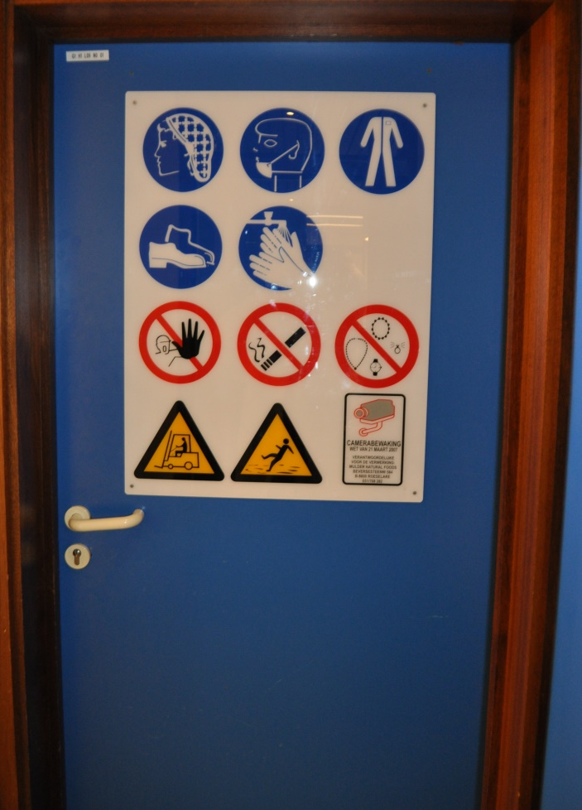
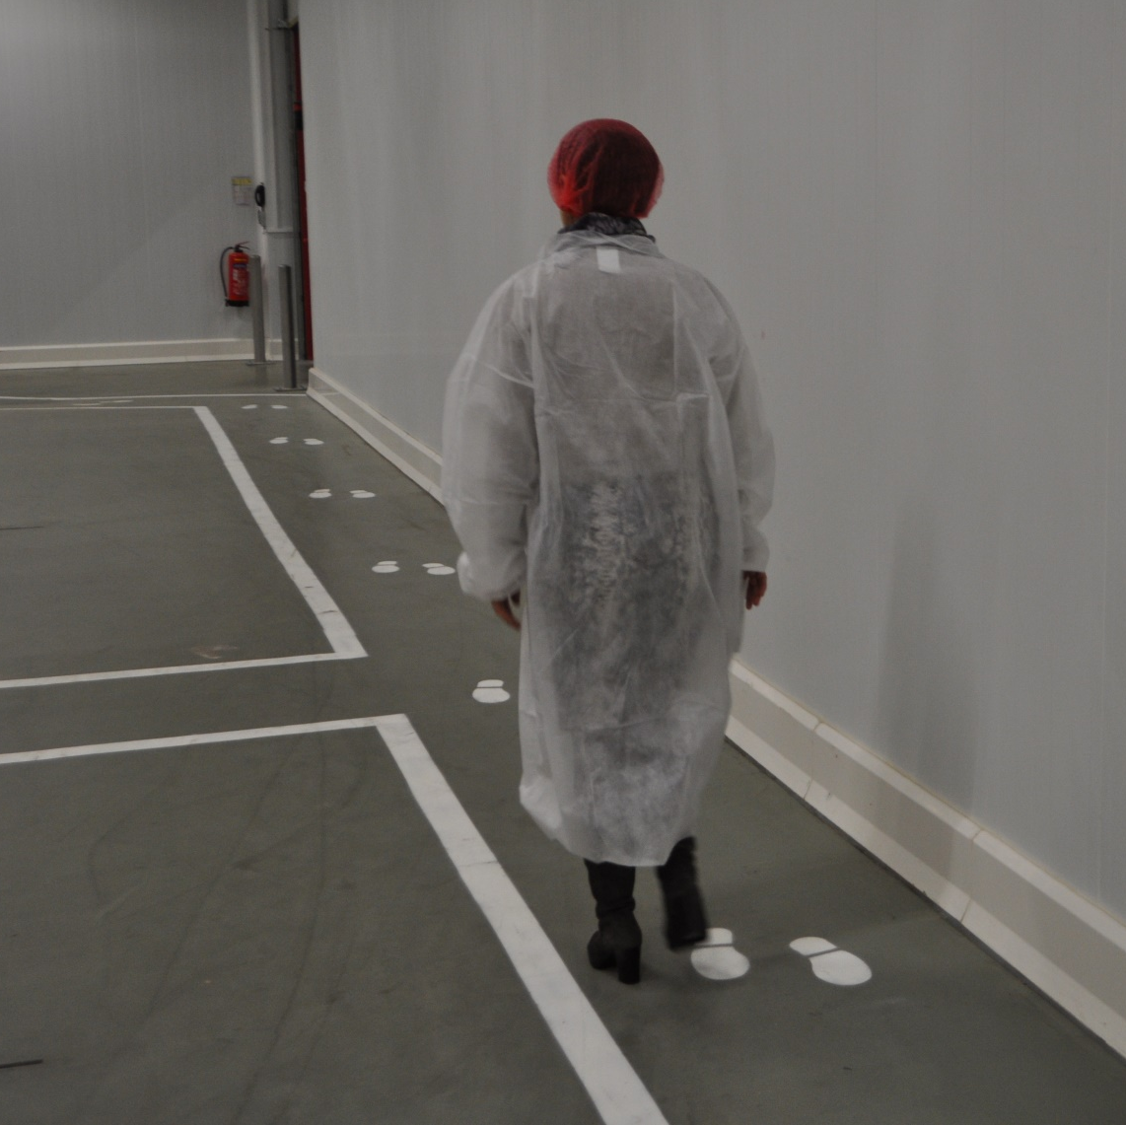
Veiligheid op de werkvloer

Slide 74






Eerste hulppost
Nooduitgang
Radioactief materiaal
Algemeen verbod
Giftig materiaal
Gebruik een masker
Laserstraal
Bijtende substantie
Arts
Gebruik beschermende kledij
Hier niet staan of wandelen
Gebruik kleding met hoge zichtbaarheid
1
4
2
5
3
6
Bron: ISO 7010:2011

Slide 75
oplossing

Slide 76
1
4
L. Gebruik kleding met hoge zichtbaarheid
K. Hier niet staan of wandelen
2
5
F. Gebruik een masker
H. Bijtende substantie
3
6
C. Radioactief materiaal
A. Eerste hulppost

Slide 77






B. Nooduitgang
G. Laserstraal
D. Algemeen verbod
I. Arts
J. Gebruik beschermende kledij
E. Giftig materiaal

Slide 78
2. kwaliteit, duurzaamheid en milieu

Slide 79












1
2
3
4
5
6
A
B
C
D
E
F

Slide 80
oplossing

Slide 81


 | 1 F FSC-label Hout- en papierproducten
 | 2 C GOTS-label Biologisch textiel
 | 3 D EU Energielabel Elektrische toestellen

Slide 82

 | 4 B Biogarantie-label Producten van biologische oorsprong en duurzaam
 | 5 A HACCP Voedingsmiddelen
 | 6 E Europees Ecolabel Producten die minder schadelijk zijn voor het milieu

Slide 83
Stimulerend kiezen
TALENTEN EN INTERESSES

Slide 84

1. Succesvol zijn
Succesvol zijn. Wat betekent dat voor jou?

Slide 85
1. Succesvol zijn
Succesvol zijn, betekent …
veel geld verdienen.
goed zijn in je job.
veel verantwoordelijkheid hebben.

Slide 86
1. Succesvol zijn
VDAB – poll bij 1056 mensen
Succesvol zijn, betekent …
veel geld verdienen. 20%
goed zijn in je job. 73%
veel verantwoordelijkheid hebben. 7%

Slide 87

2. Welke interesses heb ik?
Bron: www.roadies.be/roadiesnummer

Slide 88
3. Welke talenten heb ik?

Slide 89

4. Welke talenten heb ik
(VOLGENS MIJN KLASGENOTEN)?
Dit zijn mijn talenten:
________________________­­­­­­­­­­­_________
________________________­­­­­­­­­­­_________
________________________­­­­­­­­­­­_________
________________________­­­­­­­­­­­_________
________________________­­­­­­­­­­­_________
…

Slide 90
5. Welke DOMEINEN passen bij mij?
Wetenschap en Techniek
  onderzoeken, experimenteren, ontwerpen
  industrieel: elektriciteit, hout en bouw, ICT, mechanica
  natuur: milieu, mens, natuur, energie, biotechnologie
Taal en Cultuur
  communicatie, literatuur, geschiedenis, filosofie
Welzijn en Maatschappij
  voeding, begeleiding en zorg, wellness, sport, veiligheid
  lichamelijk welzijn en mentaal welzijn
Kunst en Creatie
  beeld: grafische multimedia, mode, beeldende vormgeving
  performance: muziek, woordkunst, theater, dans
Economie en Organisatie
  commerciële, logistieke en administratieve dienstverlening
  handel, boekhouden, informatica, kantoor, verkoop

Slide 91




















5. Welke DOMEINEN passen bij mijn talenten en interesses?

Slide 92

Afsluitende boodschap:
Waar zouden we zijn zonder techniek?

